Slide 1
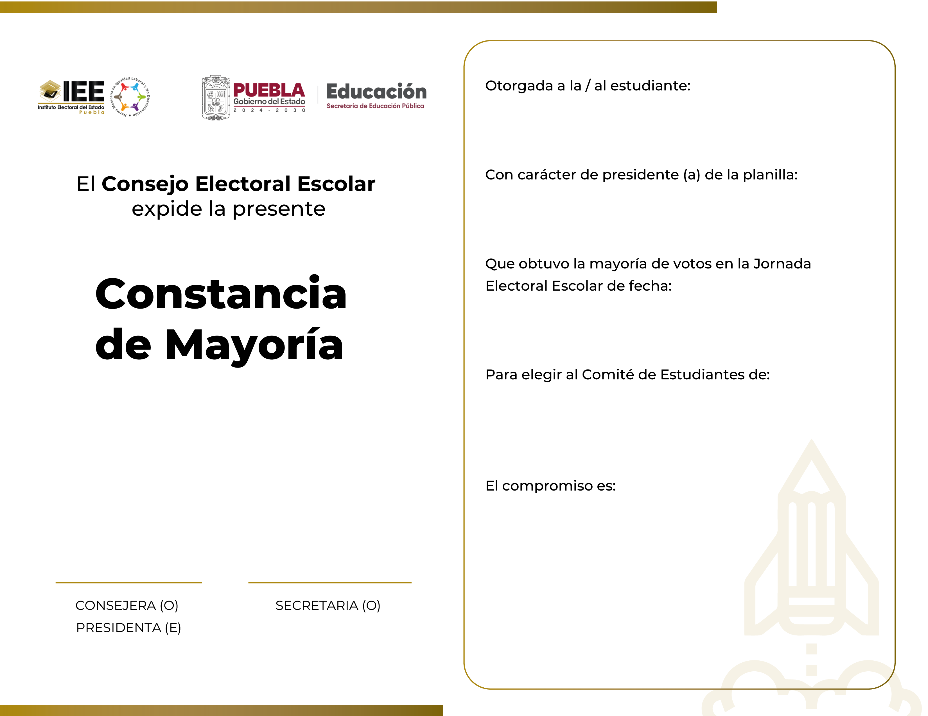
11. Constancia de mayoría
11
Ingrese nombre
Escriba nombre de la planilla
Capture la fecha de la jornada
Nombre de la escuela
Escriba el compromiso correspondiente

